Slide 1
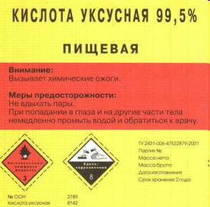
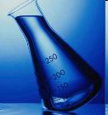
Презентация по теме:”Уксусная кислота”

Slide 2
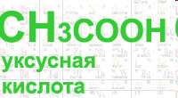
Уксусная кислота
Уксусная кислота (метанкарбоновая, этановая кислота) CH3COOH — бесцветная жидкость с резким запахом и кислым вкусом.
Температура плавления составляет 16, 75°С, температура кипения 118, 1°; 17, 1° при давлении 10 мм. рт. столба, 42, 4° при 40 мм., 62, 2° при 100 мм., 98, 1° при 400 мм. и 109° при 560 мм. ртутного столба.
Формула уксусной кислоты

Slide 3
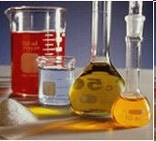
Характеристика уксусной кислоты:
Уксусная кислота принадлежит к слабым кислотам. Она во всех отношениях смешивается с водой, спиртом, эфиром, бензолом и нерастворима в сероуглероде.
При разбавлении уксусной кислоты водой происходит сокращение объёма раствора.
Их широко применяют как растворители (особенно этилацетат) для нитроцеллюлозных лаков, глифталевых и полиэфирных смол, в производстве киноплёнки и целлулоида, а также в пищевой промышленности и парфюмерии. В производстве полимеров значительную роль играют искусственные волокна, лаки и клеи на основе винилацетата.

Slide 4
Температуры плавления водных растворов уксусной кислоты
Физические свойства некоторых эфиров уксусной кислоты

Slide 5
Применение уксусной кислоты
Водные растворы уксусной кислоты широко используются в пищевой промышленности (пищевая добавка E260) и бытовой кулинарии, а также в консервировании.
Уксусную кислоту применяют для получения лекарственных и душистых веществ, как растворитель (например, в производстве ацетилцеллюлозы, ацетона). Она используется в книгопечатании и крашении.
Уксусная кислота используется как реакционная среда для проведения окисления различных органических веществ. В лабораторных условиях это, например, окисление органических сульфидов пероксидом водорода, в промышленности — окисление пара-ксилола кислородом воздуха в терефталевую кислоту.
Поскольку пары уксусной кислоты обладают резким раздражающим запахом, возможно её применение в медицинских целях в качестве замены нашатырного спирта для выведения больного из обморочного состояния.

Slide 6
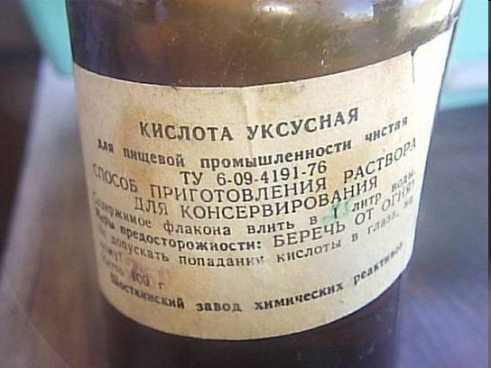
Уксус — 9%-ная уксусная кислота.
Уксусная кислота для пищевой промышленности.

Slide 7
Осторожно!
Пары уксусной кислоты раздражают
слизистые оболочки верхних
дыхательных путей. Хроническое
действие паров ведёт к заболеваниям
носоглотки и к конъюнктивитам!

